Slide 1



Slide 2
MENSURANDO INICIATIVAS EM DADOS E IA
Mensurar iniciativas em Dados e Inteligência Artificial (IA) é essencial para garantir que os investimentos gerem resultados tangíveis.
Isso envolve a definição de objetivos claros e a escolha de métricas-chave, como Retorno sobre o Investimento (ROI), taxa de adoção e precisão dos modelos.
A implementação de ferramentas de monitoramento permite a coleta contínua de dados, facilitando ajustes estratégicos com base em análises regulares.
Além disso, a comunicação dos resultados com as partes interessadas é fundamental para manter o engajamento e o apoio às iniciativas.

Slide 3
DEFINIÇÃO DE OBJETIVOS
A definição de objetivos claros é o primeiro passo para o sucesso de iniciativas em Dados e Inteligência Artificial (IA). Esses objetivos devem ser específicos, mensuráveis, atingíveis, relevantes e temporais (SMART).
Objetivos bem formulados não apenas orientam o desenvolvimento das soluções, mas também facilitam a mensuração do progresso e o alinhamento dos esforços da equipe.
Ao focar em resultados tangíveis, como redução de custos ou aumento da eficiência operacional, as organizações podem maximizar o impacto das suas iniciativas em Dados e IA.

Slide 4
IDENTIFICAÇÃO DE MÉTRICAS CHAVE
A identificação de métricas-chave é fundamental para avaliar o sucesso dessas iniciativas. Essas métricas devem estar diretamente alinhadas aos objetivos definidos e podem incluir indicadores como ROI, taxa de adoção das soluções, precisão dos modelos e tempo de processamento de dados.
Ao selecionar métricas relevantes, as organizações conseguem monitorar o progresso, identificar áreas de melhoria e justificar investimentos.
Uma abordagem baseada em dados permite ajustes contínuos e assegura que as iniciativas de IA gerem resultados significativos e sustentáveis.

Slide 5
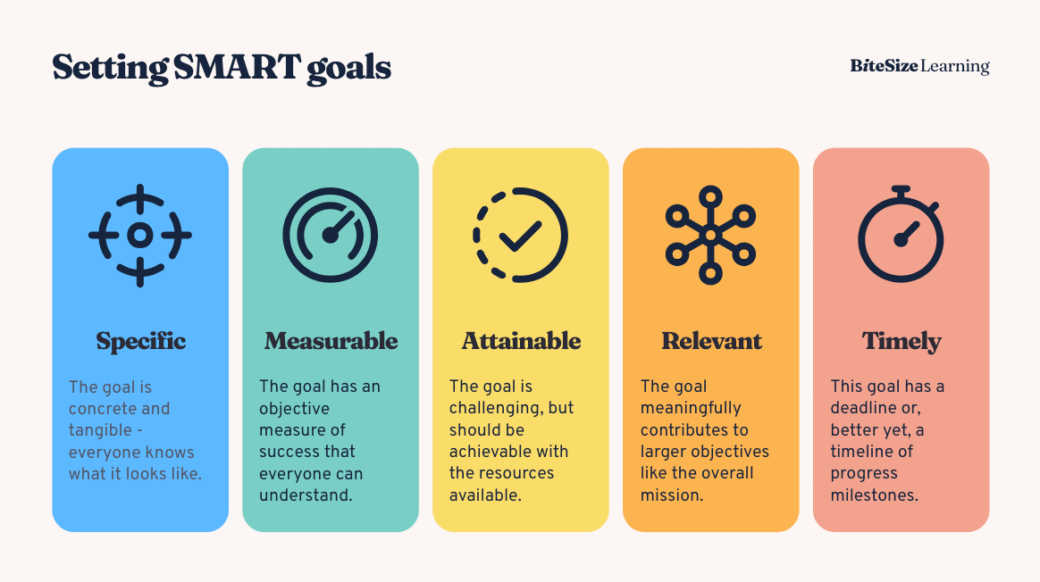
METOLOGIA SMART
https://www.bitesizelearning.co.uk/resources/smart-goals-meaning-examples

Slide 6
IMPLEMENTAÇÃO DE FERRAMENTAS DE MONITORAMENTO
A implementação de ferramentas de monitoramento acaba sendo bastante utilizada para o acompanhamento efetivo de iniciativas.
Essas ferramentas, que incluem plataformas de BI e dashboards interativos, permitem a coleta e visualização em tempo real das métricas definidas.
Essa abordagem proativa não apenas facilita a tomada de decisões informadas, mas também garante que as iniciativas de IA permaneçam alinhadas aos objetivos estratégicos da empresa.

Slide 7
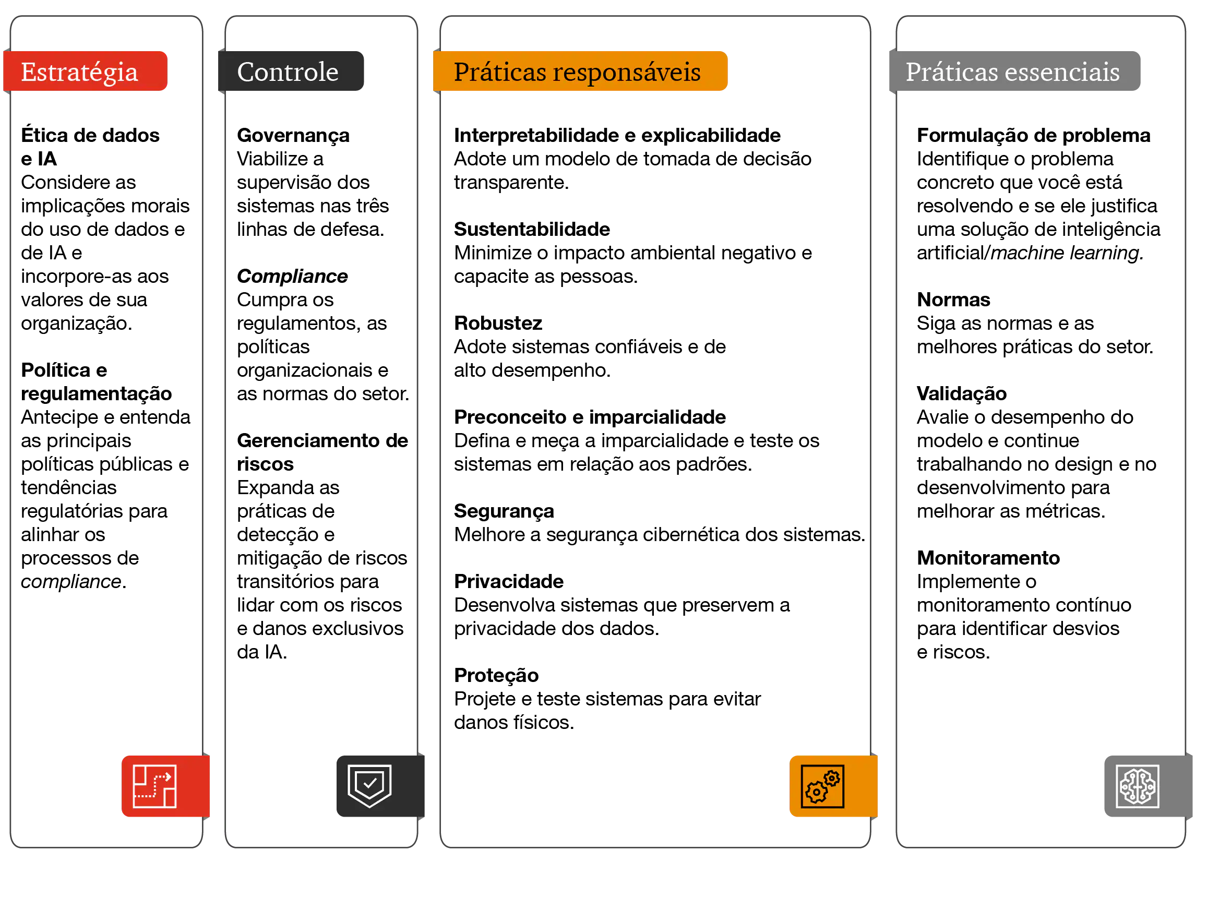
GERENCIANDO RISCOS
https://www.pwc.com.br/pt/estudos/servicos/consultoria-negocios/2023/gerenciando-os-riscos-da-IA-generativa.html

Slide 8
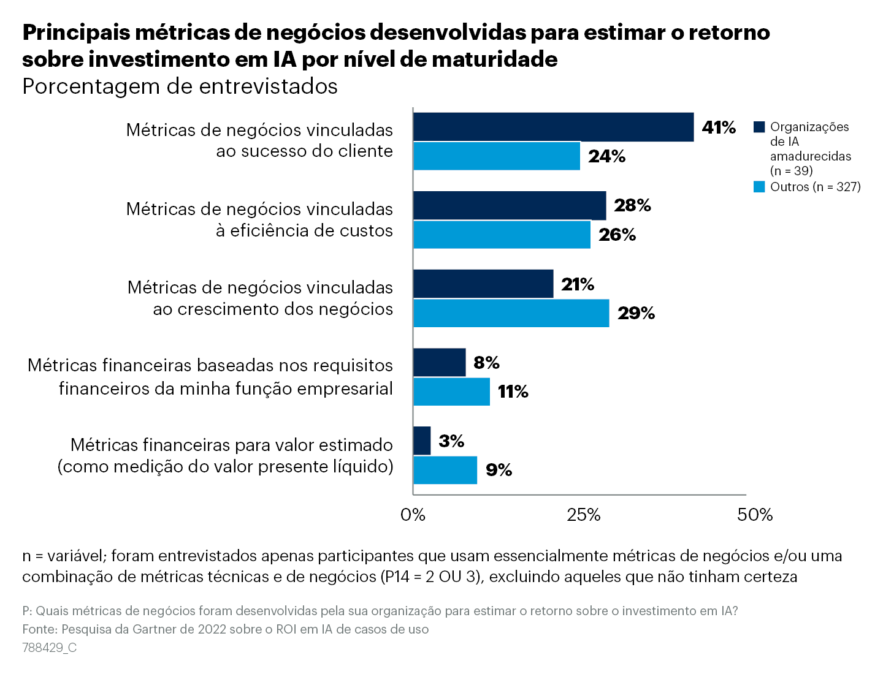
GERENCIANDO RISCOS
https://www.gartner.com.br/pt-br/tecnologia-da-informacao/temas/estrategia-de-inteligencia-artificial-para-os-negocios

Slide 9
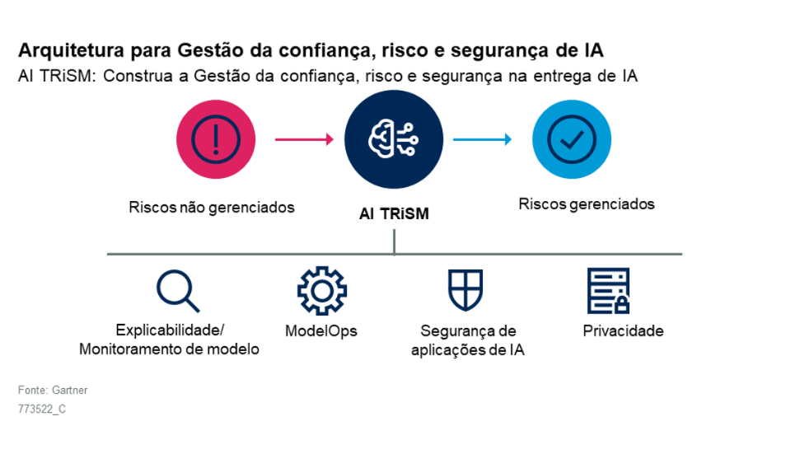
GERENCIANDO RISCOS
https://www.gartner.com.br/pt-br/tecnologia-da-informacao/temas/estrategia-de-inteligencia-artificial-para-os-negocios

Slide 10
PONTOS CHAVE
Em resumo, o sucesso de iniciativas em Dados e Inteligência Artificial (IA) depende de uma abordagem estruturada, centrada em gerenciamento de risco, que inclua:
Definição Clara de Objetivos: Estabelecer metas específicas e mensuráveis para orientar o desenvolvimento das soluções.
Identificação de Métricas-Chave: Selecionar indicadores relevantes que permitam monitorar o desempenho e justificar investimentos.
Implementação de Ferramentas de Monitoramento: Utilizar plataformas de BI e dashboards para coletar e visualizar dados em tempo real.
Análise e Ajustes Contínuos: Revisar regularmente as métricas e ajustar estratégias com base em insights e feedback.
Relatórios e Comunicação Eficaz: Compartilhar resultados de maneira clara para promover engajamento e alinhamento entre stakeholders.
Esses elementos, quando integrados, asseguram que as iniciativas em Dados e IA gerem resultados significativos e sustentáveis, contribuindo para o sucesso organizacional.

Slide 11
OBRIGADO!

